Slide 1
BASE DE DADOS
BASE DE DADOS
SQL
Structured Query Language
Teóricas

Slide 2
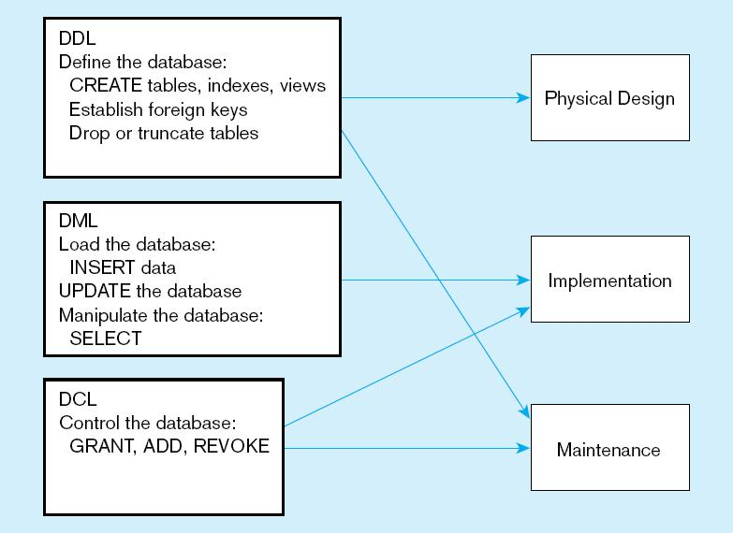
SQL- Strutured Query Language
SQL é mais que uma linguagem de interrogação estruturada. Inclui características para a definição da estrutura de dados, para alterar os dados de uma base de dados, e para especificar esquemas de segurança. Estas características agrupam-se do seguinte modo:
Notes:
DDL – Data Definition Language
DML – Data Manipulation Language
DCL – Data Control Language

Slide 3
Data Definition Language – Criar Tabelas
Na sua forma mais básica é preciso apenas indicar o nome da tabela, os nomes das várias colunas e o tipo de cada uma delas.
create table <nometabela> (
<nomecoluna> <tipocoluna >,
<nomecoluna> <tipocoluna> );

Slide 4
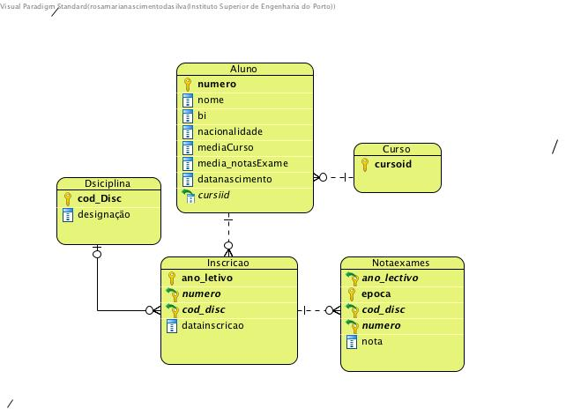
Data Definition Language – Tipo de Dados
CHAR(n) - Cadeia de carateres de tamanho fixo n; por padrão o seu tamanho é um byte, ou seja, caso ele não receba valor no momento de sua utilização ele receberá seu tamanho padrão.
VARCHAR(n)- Cadeia de carateres com tamanho máximo n; e exige que um tamanho seja definido no momento de sua utilização. Seu tamanho máximo é de quatro mil bytes e por possuir comprimento variável todo espaço não utilizado não ocupa espaço na base de dados.
NCHAR e NVARCHAR2- são tipos de dados Unicode que armazenam dados de caracteres Unicode. O conjunto de caracteres de tipos de dados NCHAR e NVARCHAR2 pode ser apenas AL16UTF16 ou UTF8 e é especificado no momento da criação da base de dados como o conjunto de caracteres nacional. AL16UTF16 e UTF8 são ambos codificação Unicode.
INTEGER ou int - Números inteiros (4 bytes);
NUMBER(precisão, escala) - Números reais sem limite de tamanho ; Seu tamanho máximo é de trinta e oito (NUMBER(38)) porém independente dos valores indicados na sua declaração ele ocupará sempre o mesmo espaço na base de dados, vinte e dois bytes.
DATE - data entre 4712-01-01 AC e 4712-12-31 DC ; armazena datas desde o século passando por ano, mês, dia, hora, minuto e segundo
TIMESTAMP- Data + hora no mesmo campo
Notes:
O fato de ele possuir comprimento fixo indica que caso seja especificado dez bytes e apenas um for utilizado o Oracle se encarrega de completar o restante com espaços à direita. Seu tamanho máximo é de dois mil bytes.

Slide 5
Data Definition Language – Tipo de Dados
Exemplo
create table aluno (
numero integer ,
nome varchar (100),
bi integer,
nacionalidade varchar(30),
mediaCurso number (4 ,2),
media_notasExame number (4 ,2),
datanascimento date,
cursoid integer );

Slide 6
Data Definition Language – Valor por Omissão
Podem ainda ser definidos valores por omissão para cada coluna usando a palavra-chave default.
create table aluno (
numero integer ,
nome varchar (100),
bi integer,
nacionalidade varchar(30) default ‘Portuguesa’
mediaCurso number (4 ,2) default 0,
media_notasExame number (4 ,2),
datanascimento date default Sysdate,
cursoid integer );

Slide 7
Data Definition Language - Restrições
Em SQL podem ser definidas restrições de vários tipos.
Restrições de integridade: definem a chave primária e a chave estrangeira com a tabela e a chave primária referenciadas.
Restrições de valor: definem se os valores nulos não são permitidos, se são necessários valores únicos, e se apenas determinado conjunto de valores são permitidos numa coluna
Uma restrição pode ser criada ao mesmo tempo em que a tabela é criada ou pode ser adicionada à tabela posteriormente.
Existem dois níveis em que uma restrição é definida:
Nível da coluna - refere-se apenas a uma coluna e é descrita em frente à coluna em causa);
Nível da tabela- refere-se a mais do que a uma coluna e fica separada da definição das colunas).

Slide 8
Restrições – Chave Primária
Se a chave primaria é composta por um atributo, devemos usar uma restrição ao nível da coluna;
create table aluno (
numero integer Primary Key,
nome varchar (100),
bi integer
nacionalidade varchar(30) default ‘Portuguesa’
mediaCurso number (4 ,2) default 0,
media_notasExame number (4 ,2),
datanascimento date default Sysdate,
cursoid integer );

Slide 9
Restrições – Chave Primária
Se a chave primaria é composta por mais do que um atributo devemos usar uma restrição ao nível da tabela.
create table inscricao (
ano_letivo number(4),
numero integer,
cod_disc number(4),
datainscricao date,
constraint pk_cexamef Primary key (ano_letivo,numero,cod_disc));
Podemos e devemos sempre dar nomes às restrições para que seja mais fácil identificar a razão pela qual a inserção de dados falha.

Slide 10
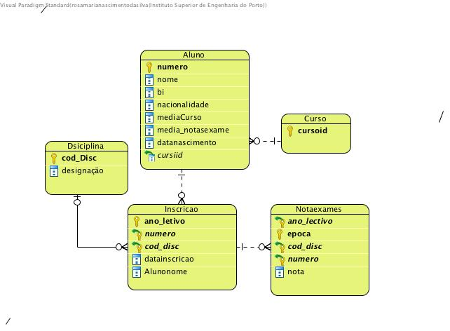
Restrições – Chaves Estrangeira
Uma restrição do tipo foreign key permite declarar chaves estrangeiras.
Uma chave estrangeira deve sempre referenciar uma chave primária ou única.
create table aluno (
numero integer Primary key,
nome varchar (100),
bi integer,
nacionalidade varchar(30) ) default ‘Portuguesa’,
mediaCurso number (4 ,2) default 0,
media_notasExame number (4 ,2),
datanascimento date default Sysdate,
cursoid integer references curso(id) );
atributo que é chave primária na tabela curso

Slide 11
Restrições – Chave Estrangeira
No caso da chave estrangeira ser composta ou concatenada (mais de uma coluna) usa-se uma restrição de tabela:
create table notaExames (
ano_letivo number(4),
epoca varchar(20),
cod_disc number(4),
numero integer,
nota number(4,2),
...........
Constraint fk_notasexame Foreign Key (ano_letivo, numero, cod_disc) references inscricas (ano_letivo,numero,cod_disc));

Slide 12
Restrições – Chave Estrangeira
create table aluno (
numero integer primary key,
nome varchar (100),
bi integer,
nacionalidade varchar(30) ) default ‘Portuguesa’,
mediaCurso number (4 ,2) default 0,
media_notasExame number (4 ,2),
datanascimento date,
cursoid integer references curso(id) on delete set null on update cascade, ... );
Neste exemplo estamos a definir que no caso de um curso ser apagado os alunos que pertençam a esse curso devem ficar com o curso a null. No caso da chave primária do curso ser modificada, essa modificação deve propagar-se e modificar também o curso da tabela aluno.

Slide 13
Restrições – Check
As restrições do tipo CHECK permitem garantir que uma ou mais colunas seguem uma determinada regra que pode ser expressa como uma expressão matemática.
create table aluno (
numero integer primary key,
nome varchar (100),
bi integer,
nacionalidade varchar(30) ) default ‘Portuguesa’,
mediaCurso number (4 ,2) default 0,
Constraint ck_media check (mediaCurso >= 0),
media_notasExame number (4 ,2),
datanascimento date
...... );

Slide 14
Restrições – Check
No caso da restrição abranger mais de uma coluna temos de usar uma restrição de tabela.
create table aluno (
numero Primary Key,
nome varchar (100) ,
bi integer ,
nacionalidade varchar(30) default ‘Protuguesa,
mediaCurso number (4 ,2) default 0,
media_notasExame number (4 ,2),
datanascimento date,
constraint ck_mediaExames check (media_notasExame < médiaCurso)
......... );

Slide 15
Restrições – Not Null
Para garantir que uma coluna não tenha valores nulos podemos usar uma restrição do tipo not null
create table aluno (
Nuero Primary Key,
nome varchar (100) not null,
bi integer ,
nacionalidade varchar(30) default ‘Protuguesa,
mediaCurso number (4 ,2) default 0,
media_notasExame number (4 ,2),
constraint ck_mediaExames check (media_notasExame < médiaCurso)
datanascimento date,
......... );

Slide 16
Restrições – Valores únicos
Chaves candidatas (alternativas) podem ser definidas usando restrições do tipo unique.
Estas restrições são equivalentes às restrições de chave primária mas não obrigam os valores a ser não nulos.
create table aluno (
numero Primary Key,
nome varchar (100) not null,
bi integer unique,
nacionalidade varchar(30) default ‘Protuguesa,
mediaCurso number (4 ,2) default 0,
media_notasExame number (4 ,2),
constraint ck_mediaExames check (media_notasExame < médiaCurso),
datanascimento date default sysdate,
......... );

Slide 17
Modificação de Tabelas
É possível alterar tabelas
Acrescentar novas colunas, alterar o tipo de dados e eliminar colunas;
Acrescentar ou retirar constraints.
Acrescentar uma coluna
ALTER TABLE Aluno ADD (email varchar(100))
Eliminar uma coluna
ALTER TABLE Aluno DROP column email
Alterar o tipo de dados de uma coluna
ALTER TABLE Aluno MODIFY (email varchar(75))
Para apagar uma Tabela DROP TABLE <nometabela>
ATENÇÃO

Slide 18
Modificação de Tabelas
Eliminar uma constraint
ALTER TABLE Aluno DROP CONSTRAINT FK_Nota_id_aluno_Aluno
Acrescentar uma constraint
ALTER TABLE Aluno ADD CONSTRAINT FK_Nota_id_aluno_Aluno FOREIGN KEY (id_aluno) REFERENCES Aluno(id_aluno)
Considerações:
A sintaxe dos comandos pode variar de SGBD para SGBD;
Nem todos os SGBD permitem todas as versões do comando ALTER TABLE;
Quando se adiciona uma constraint, terá sempre de ser no formato de uma table_constraint;
A alteração de tipo de dados de uma coluna não pode violar regras de integridade.

Slide 19
Data Manipulation Language
Data Manipulation Language ( DML) é utilizada para efetuar operações de seleção, ordenação, cálculo de informação guardada em tabelas, entre outras.
COMANDOS:
INSERT – inserir dados numa tabela;
UPDATE – atualiza os dados existentes numa tabela;
DELETE – elimina registos numa tabela;
SELECT- recuperar dados da base de dados.

Slide 20
Manipulação de Dados - INSERT
insert into <tabela> <lista de atributos>
values <Conjunto de tuplos>
O comando insert tem como função
permitir inserir registo de dados em tabelas.
Se forem indicadas o nome das colunas em que queremos inserir os dados, as restantes ficarão com o seu valor por omissão ou nulas.
Podemos não indicar o nome das colunas. Neste caso somos obrigados a seguir a mesma ordem pela qual criamos a tabela.
INSERT INTO aluno (numero,nome,bi) VALUES (12,’Joao’, 3333);
INSERT INTO aluno VALUES (1234 , ’ Joao ’ , 777777,’Espanhola’, 12.50, 12,4,’12-12-1980’,1));
INSERT INTO aluno VALUES (12 , ’ Joao ’ ,1234, default, default,12.6,default, 2) ;

Slide 21
Manipulação de Dados- UPDATE
O comando update permite modificar os dados numa tabela.
determina sobre que tabela se vão executar as alterações.
update <tabela>
set <Atributo> = <Expressão>, <Atributo> = <Expressão>, ...
where <Condição>
indica pares de colunas e valores a atribuir a colunas.
indica sobre que registo da tabela serão executas as alterações. A condição pode ser uma subconsulta).

Slide 22
Manipulação de Dados- UPDATE
Exemplos
UPDATE Aluno
SET numero=1234571
WHERE nome=‘João’
UPDATE Aluno
SET mediacurso=mediacurso * 1.2
UPDATE Aluno
SET mediacurso=mediacurso * 1.2, numero = 123456
WHERE nome=‘João’

Slide 23
Manipulação de Dados - DELETE
Usa-se o comando delete para remover registos das
tabelas.
Permite apagar apenas registos inteiros. Não é possivel apagar um campo com o Delete.
delete from <tabela >
where <Condição>
DELETE FROM aluno WHERE mediacurso > 12;
DELETE FROM aluno WHERE numero = 1234;
DELETE FROM aluno;

